Slide 1
Метапредметный подход в обучении
как средство повышения качества образования

Slide 2
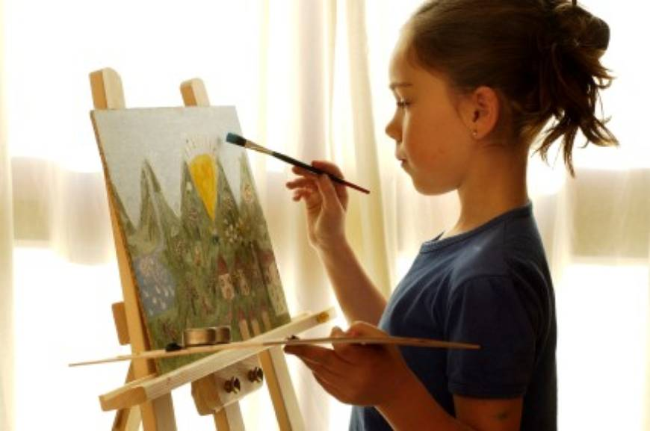
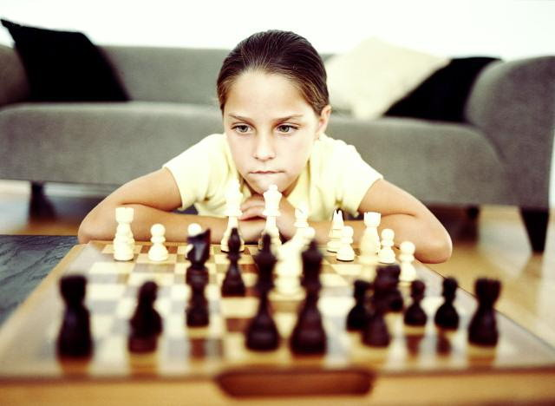
Метапредметный подход
предполагает,
что ребенок не только овладевает системой знаний,
но и осваивает универсальные способы действий,
а с их помощью сможет сам добывать
информацию о мире.

Slide 3
Основные понятия метапредметного подхода
«Мета»
(«за», «через», «над»
Всеобщее, интегрирующее
Метадеятельность
Метазнания
Метаспособы
Универсальные учебные действия
Метаумения

Slide 4
Метапредметный урок. Какой он?
Что я делаю? (предмет деятельности)
Для чего я делаю? (какова цель)
Как я это делаю? (алгоритмы, формы, методы)
Какой это дает результат?
За счет чего этот результат достигнут?
Какой будет
результат???

Slide 5
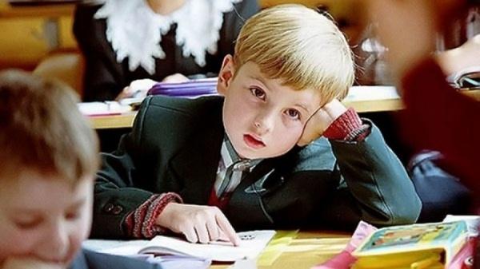
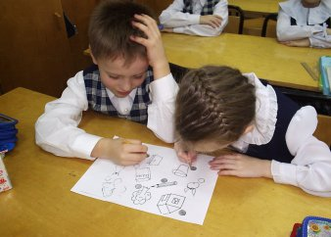
Метапредметный урок -
Это урок, целью которого является обучение переносу теоретических знаний по предметам в практическую жизнедеятельность учащегося.
Знания, полученные на метапредметном уроке, являются универсальными и переходят из категории «теория» в категорию «практика».

Slide 6
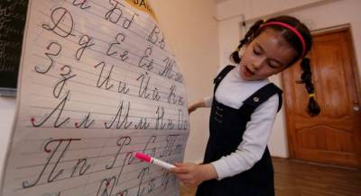
Метапредметный урок -
Это не передача суммы сведений в той или иной учебной области, а воспитание личностных компетенций обучающихся.
Это переход к новым технологиям, суть которых в личностно-ориентированной направленности

Slide 7
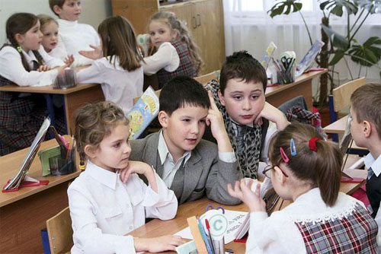
Метапредметный урок
подлежащее найти легче, если к нему задать вопрос от сказуемого
Личный опыт учащихся
Развитие личности
создание образовательных продуктов исследований
Продуктивная учебная деятельность

Slide 8
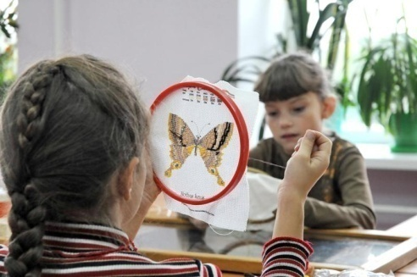
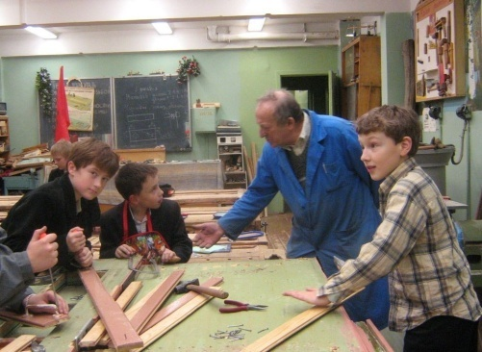
Требования к метапредметному уроку
Урок должен быть проблемным и развивающим.
Учитель организует проблемные и поисковые ситуации, активизирует деятельность учащихся.
Выводы на уроке делают сами учащиеся.
Минимум репродукции и максимум творчества и сотворчества.
Планирование обратной связи –
рефлексии.

Slide 9
Требования к уроку
Целеполагание
Мотивация
Практическая значимость знаний и способов деятельности
Отбор содержания

Slide 10
Требования к уроку
Использование разнообразных эффективных приемов организации результативной деятельности учащихся
Подведение итогов каждого этапа урока
Наличие блоков самостоятельного получения знаний
Использование системы контроля и самоконтроля
Рефлексия как осознание себя в процессе деятельности

Slide 11
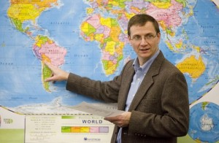
Построение урока
Постановка учебного задания
Деятельность учащихся
Подведение итогов
Контроль процесса и степени выполнения
Рефлексия

Slide 12
Понятийный кластер проектирования метапредметного урока
Метапредметное
содержание
образования
Метапредметный
урок
Метапредметная
учебная
деятельность
Фундаментальный
образовательный
объект
Образовательная
ситуация
Метапредмет
УУД
Метапредметные образовательные результаты
Метазнания
Метаспособы
Метаумения

Slide 13
Итог метапредметного урока
чглавным итогом урока
должно быть
достижение
метапредметного результата

Slide 14
Метапредметные результаты –
это освоенные обучающимися универсальные учебные действия (познавательные, регулятивные, коммуникативные), которые обеспечивают овладение компетенциями,
составляющими основу умения учиться.

Slide 15
Этап 1. Построение учебных задач
Познавательные УУД | Коммуникативне УУД | Регулятивные УУД
Решение задач известным способом Фиксирование проблем | Умение слушать Построение понятных для собеседника высказываний | Принятие и сохранение учебной цели и задачи

Slide 16
Этап 2. Совместное исследование проблемы
Познавательные УУД | Коммуникативне УУД | Регулятивные УУД
Умение анализировать, доказывать, аргументировать свою точку зрения | Умение строить речевые высказывания. Рефлексия своих действий | Умение исследовать условия учебной задачи. Умение обсуждать предметные способы решение

Slide 17
Этап 3. Моделирование
Познавательные УУД | Коммуникативне УУД | Регулятивные УУД
Умение фиксировать в графические модели и буквенной форме выделенные связи и отношения | Умение воспринимать ответы других учащихся | Умение осуществлять самоконтроль. Умение принимать и сохранять учебную цель и задачу.

Slide 18
Этап 4. Конструирование нового способа действия
Познавательные УУД | Коммуникативне УУД | Регулятивные УУД
Умение проводить коллективное исследование, конструирование нового способа действия. Умение формировать понятия | Умение участвовать в обсуждении содержания материала | Умение принимать и сохранять учебную цель и задачу. Умение осуществлять самоконтроль

Slide 19
Этап 5. Переход к этапу решения частных задач
Познавательные УУД | Коммуникативне УУД | Регулятивные УУД
Умение осуществлять работу по выполнению отдельных операций | Умение формулировать собственное мнение и позицию | Умение осуществлять самоконтроль

Slide 20
Этап 6. Применение общего способа действия решения частных задач
Познавательные УУД | Коммуникативне УУД | Регулятивные УУД
Умение применять новый способ. Умение отрабатывать операции, в которых допущены ошибки | Умение строить рассуждения, понятные для собеседника. Умение использовать речь для регуляции своего действия. | Самопроверка. Умение отрабатывать способ в целом. Умение осуществлять пошаговый контроль по результату

Slide 21
Этап 7. Контроль на этапе окончания учебной темы
Познавательные УУД | Коммуникативне УУД | Регулятивные УУД
Умение выполнять работу, анализировать, контролировать и оценивать результат | Рефлексия своих действий | Умение осуществлять пошаговый контроль по результату

Slide 22
Результаты деятельности ученика и учителя могут быть представлены в следующих формах
Реферат, доклад, сообщение, отчет;
Афиша, буклет, альбом;
Фото, видеофильм, спектакль;
Газета, журнал, титульный лист;
Плакат, открытка, рисунок;
Макет, модель, муляж, символ, изделие;
Продукт, вещь (мебель, одежда и т.д.);
Схема, таблица, график, диаграмма;
Сочинение, сказка, рассказ, эссе, стихи;
План, программа, сценарий;
Алгоритм, компьютерная программа

Slide 23
К
Компетентность, критичность, креативность, культура
О
Открытие, ответственность, осознанность, образованность
М
Мотивация, моделирование, мастерство
Ф
Фантазия, функциональность, фундамент
О
Обучение, опора, , озарение
Р
Развитие, радость, результат, рост
Творчество, талант, тепло, темп
Т

Slide 24
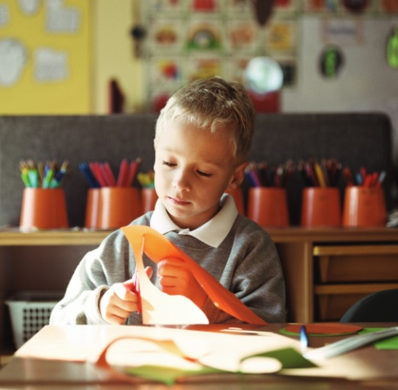
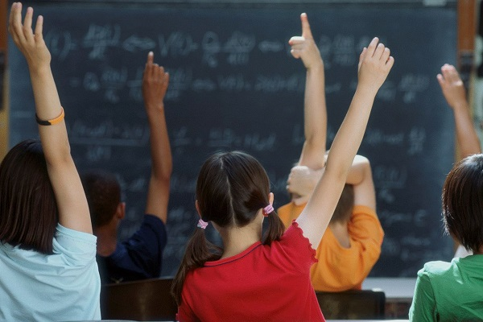
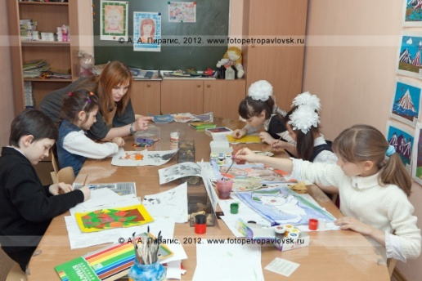
«… ребенок черпает то, что ему доступно,
и теми средствами, которыми он владеет,
поэтому, чем культурно богаче окружение ребенка, тем больше он создаёт стимулов к овладению более сложными культурными средствами и позволяет ему
шире использовать это окружение»
П.П.Блонский

